Slide 1
第16章 高级用户组和权限
誉天教育

Slide 2
密码策略
默认权限
文件特殊的执行权限
目录的特殊权限
acl权限
sudo提权

Slide 3
用户组回顾
用户名与uid映射
组名与gid映射
用户和组的信息都存储在文本文件中
/etc/passwd
/etc/group
/etc/shadow
/etc/gshadow

Slide 4
密码文件-/etc/shadow
用于保存用户的密码信息
字段1：用户帐号的名称
字段2：加密的密码字串信息
字段3：最近一次修改密码的时间，表示从1970.01.01至今的天数
字段4：密码的最短使用天数，默认值为0，没有要求
字段5：密码的最长有效天数，默认值为99999
字段6：密码即将到期警告天数，默认值为7
字段7：在密码过期之后账号保持活动的天数，指定天数后账号被锁定，成为无效
字段8：帐号失效时间，默认值为空，以1970.01.01的天数表示
字段9：保留字段（未使用）

Slide 5
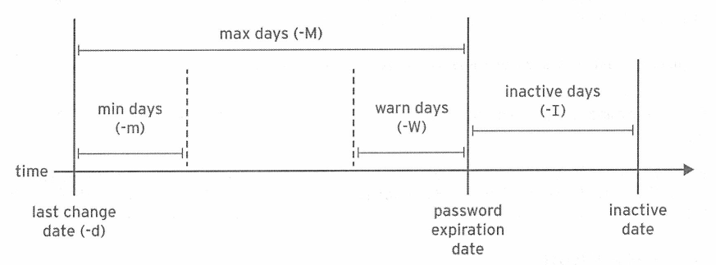
配置密码的期限
下图显示了相关的密码期限参数，可以通过chage命令对其进行密码期限的调整
语法：chage [选项] 用户
# chage -m 0 -M 90 -W7 -I 14 user3 分别修改用户密码的最短期限，最长期限，警告周期和失效期限
# chage -d 0 user3 强制要求用户在下一次登录时更新密码
# chage -l user3 显示用户密码的的信息
# chage -E 2020-10-10 user3 用户将于2020-10-10到期（YYYY-MM-DD格式）

Slide 6
监控登录
查看谁在登录: w
登录和重启的记录: last
尝试登录失败: lastb
最近的登录日志: lastlog
https://blog.csdn.net/lcr_happy/article/details/59484514

Slide 7
默认权限
目录的最大权限是777
文件的最大权限是666
设置umask值用umask命令
普通用户的 umask值是 002
文件的权限是 664
目录的权限是775
root用户的 umask值是 022
配置文件/etc/bashrc
修改umask值，编辑~/.bashrc

Slide 8
文件的特殊执行权限
suid：
设置在文件上，设置在目录上无意义
只能作用在二进制程序上，不能作用在脚本上
执行suid权限的程序时，此用户将继承此文件的所有者权限
设置方法chmod u+s file 或者chmod 4755 file
sgid：
设置在文件上，设置在目录上有其他含义
只能作用在二进制程序上，不能作用在脚本上
执行sgid权限的程序时，此用户将继承此文件的所属组权限
设置方法chmod g+s file 或者chmod 2755 file

Slide 9
目录的特殊权限
sgid：
设置在目录上 ，设置在文件上有其他含义
当一个目录有sgid的权限时，此文件夹下所有用户新建的文件都自动继承此目录的组
设置方法chmod g+s dir 或者chmod 2755 dir
stciky：
设置在目录上，设置在文件上无意义
对于一个多人可写的目录，如果设置了sticky，则每个用户仅能删除和改名自己的文件或目录
用户在设置Sticky权限的目录下新建的目录不会自动继承Sticky权限
设置方法chmod o+t dir 或者chmod 1777 dir

Slide 10
ACL权限
ACL：ACL(Access Control List)
rhel8上面的文件系统，默认已启用acl功能
文件/目录的访问控制列表，可以针对任意指定的用户/组分配rwx权限
解决基本权限不足的问题
查看与设定
ls -l查看权限
使用getfacl查看
使用setfacl设定

Slide 11
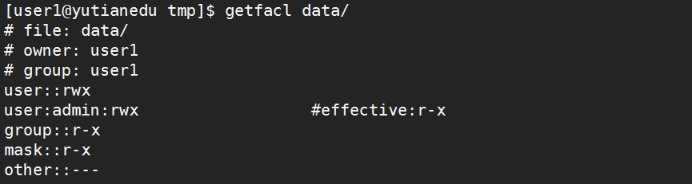
查看和解释ACL权限
ls -l 查看少量的acl权限设置信息
用户：显示用户acl设置，其与标准的用户权限设置相同，rwx
组：显示当前的acl掩码设置，而不是组的权限，rx
其他：显示其他acl设置。其与标准的其他权限设置相同，无任何权限
+代表该文件或者目录上面有acl权限
getfacl 查看acl完整的权限设置信息
用户权限
admin用户的有效权限
组权限
掩码
其他权限

Slide 12
设置ACL权限
setfacl常用选项和语法
setfacl -m 设置和修改acl权限，具体权限表示如下：
说明：默认情况下，当修改或删除acl权限时，系统会重新计算acl掩码，为避免重新计算掩码，可以使用-n选项，或者在设置ACL权限时，始终带上掩码设置（-m m::perms）。
描述 | 功能
给指定用户设置acl权限 | u:mary:rx file
给文件拥有人设置acl权限 | u::rwx file
给指定组设置acl权限 | g:it:rwx file
给文件拥有组设置acl权限 | g::rwx file
给文件其他人设置acl权限 | o::rx file
设置掩码值 | m::rw file

Slide 13
设置ACL权限
setfacl常用选项和语法
setfacl -x 删除指定用户和组的acl权限
setfacl -R 递归修改acl权限
setfacl -b 清空所有的acl权限
描述 | 功能
删除指定用户的acl权限 | u:mary file
删除指定组的acl权限 | g:it file

Slide 14
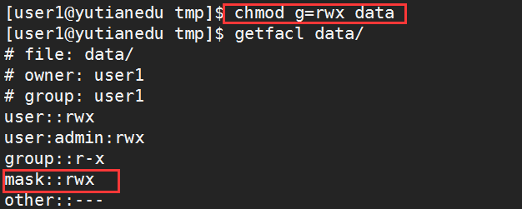
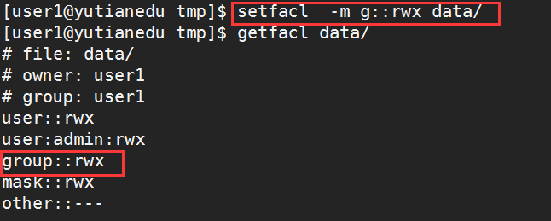
设置ACL权限
如果一个文件设置了acl权限，那么用chmod修改组的权限，实际上是更改acl的掩码。
更新文件的组所有者权限用setfacl -m g::perms file

Slide 15
ACL权限的优先级
如果以文件拥有者的身份访问，那么文件所有者的权限适用
如果访问用户身份设置了acl权限，那么该用户的acl全选适用（只要掩码允许）
如果以文件拥有组的身份访问，或者访问用户的组设置了acl权限，那么则匹配相应的acl权限（只要掩码允许）
否则，将适用文件的其他人的权限
说明：acl掩码定义可以指定用户，组所有者和指定组的最大权限。它不限制文件所有者或者其他用户的权限，所有设置了acl权限的文件和目录都有acl掩码。

Slide 16
设置默认ACL权限
默认acl权限是为了确保在目录中创建的文件和目录继承特定的acl权限
设置默认acl权限不会对目录本身产生影响
默认acl权限仅针对目录而言，对文件没有意义。
setfacl -m设置默认的acl权限
说明：对于文件而言，文件在继承目录的acl权限时，其掩码最大为rw-。
描述 | 功能
给指定用户设置默认acl权限 | d:u:mary:rx dir
给指定组设置acl权限 | d:g:it:rwx dir
删除指定组的默认acl权限 | -x d:g:it dir
删除所有的默认权限 | -k dir

Slide 17
sudo命令使用
sudo语法：sudo [选项] 命令
常用选项：
-V 显示版本编号
-l 显示出自己（执行 sudo 的使用者）的权限
-k 将会强迫使用者在下一次执行 sudo 时问密码（默认5min中以内再次执行sudo不需要密码）
-b 将要执行的指令放在后台执行
-u username/#uid 不加此参数，代表要以 root 的身份执行指令，而加了此参数，可以以 username 的身份执行指令（#uid 为该 username 的使用者号码）

Slide 18
sudo提权设置
sudo是linux下常用的允许普通用户使用超级用户权限的工具，可以减少root用户的登陆和管理时间，同样也提高了安全性。
sudo的配置文件是/etc/sudoers和/etc/sudoers.d/*，/etc/sudoers编辑配置文件最好用visudo，保存时会检测语法，而vim直接编辑不会检测语法。
语法规则：
user MACHINE = (RunAs) NOPASSWD: COMMANDS
用户名 被管理主机=(可使用的身份) 授权命令(绝对路径)
说明：NOPASSWD指执行sudo时不需要密码验证

Slide 19
sudo提权设置
sudoers文件支持使用别名对同类对象进行分组：组名必须使用全大写字母，使用逗号将同类对象命令隔开。
Host_Alias：主机别名
User_Alias：用户别名
Runas_Alias：在哪些主机以谁的身份运行的别名
Cmnd_Alias：命令别名
举例：
User_Alias USER = user1, user2
Cmnd_Alias COMMAND = /usr/sbin/useradd
USER ALL=(root) NOPASSWD: COMMAND

Slide 20
密码策略
默认权限umask设置
特殊权限suid，sgid和sticky
acl权限
sudo提权

